Slide 1

D&D 2nd Project 7-team
이웃 간의 사소하지만 필요한 도움을 중개하는 플랫폼 서비스
Notes:
안녕하세요 DND 7팀 다빈의 발표를 맡은 팀장 문건우입니다. 저희 팀은 이웃 간의 사소하지만 필요한 도움을 중개하는 플랫폼 서비스를 만들어보았습니다.

Slide 2

D&D 2nd Project 7-team
INDEX
프로젝트 개요
1
개발 환경
구현결과 확인
2
진행상황
3
인터뷰
4
Notes:
발표는 프로젝트 개요-구현결과확인 진행상황까지 발표 후 시연을 하겠습니다. 그리고 마지막으로 팀원들의 인터뷰를 발표하겠습니다.

Slide 3
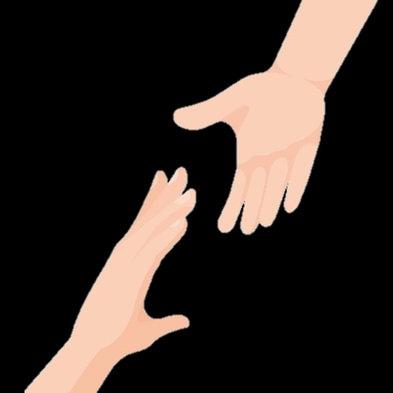



Notes:
다빈 서비스를 기획한 이유는 요즘 많은 사람들이 느끼고 있는 도움의 필요입니다. 많은 사람들이 1인가구로서 살아가는데, 아플 때나 힘들 때, 또는 애완견을 두고 여행을 가게 된다거나 필요한 물건이 없지만 사기는 애매할 때 주변 사람의 도움의 필요를 느끼곤 합니다. 거기다 이웃과의 소통도 단절 된 요즘 주변의 친구들 제외하고는 도움을 찾기 어렵죠.

Slide 4



동네 이웃 간 필요한 도움을 중개하는 플랫폼 서비스
혼자서 할 수 없는 일을 도와줄 "누군가"가 필요한 사람
"누군가"가 되어 수요자의 요청에 맞춰 도움을 주는 사람
Notes:
그래서 우리가 생각한 것이 동네 이웃간 필요한 도움을 중개하는 플랫폼 서비스입니다. 혼자서 할 수 없는 일을 도와줄 ‘누군가’가 필요한 사람을 다비니로 정하고, ‘누군가’가 되어 수요자의 요청에 맞춰 도움을 주는 사람을 ;다비너’로 정하여 서비스를 기획했습니다.

Slide 5











개발 환경
Frontend
Backend
배포 환경
Notes:
다음은 개발 환경에 대해서 소개해드리겠습니다.
프론트엔드는 요즘 가장 인기있는 프론트엔드 라이브러리인 리액트를 사용하고, 상태관리를 용이 하게 하기 위해 리덕스, 비동기처리를 위해 리덕스사가, SSR를 위해 Next.js를 사용하였습니다.
백엔드로는 많은 설정을 줄이기 위해 요즘 많이 쓰이는 스프링부트와, 무료 DB중에 가장 대중적인 MySQL을 사용하였습니다.
배포 환경으로는 백엔드 서버로 아마존 EC2에 레드햇 엔터프라이즈 리눅스를 사용하였고, 이미지 저장소로 S3, 도메인 서비스를 위해 Route53 를 사용하였고 프론트 배포로는 Next.js 를 만든 회사인 zeit에서 제공하는 zeit now를 사용하여 배포하였습니다.

Slide 6
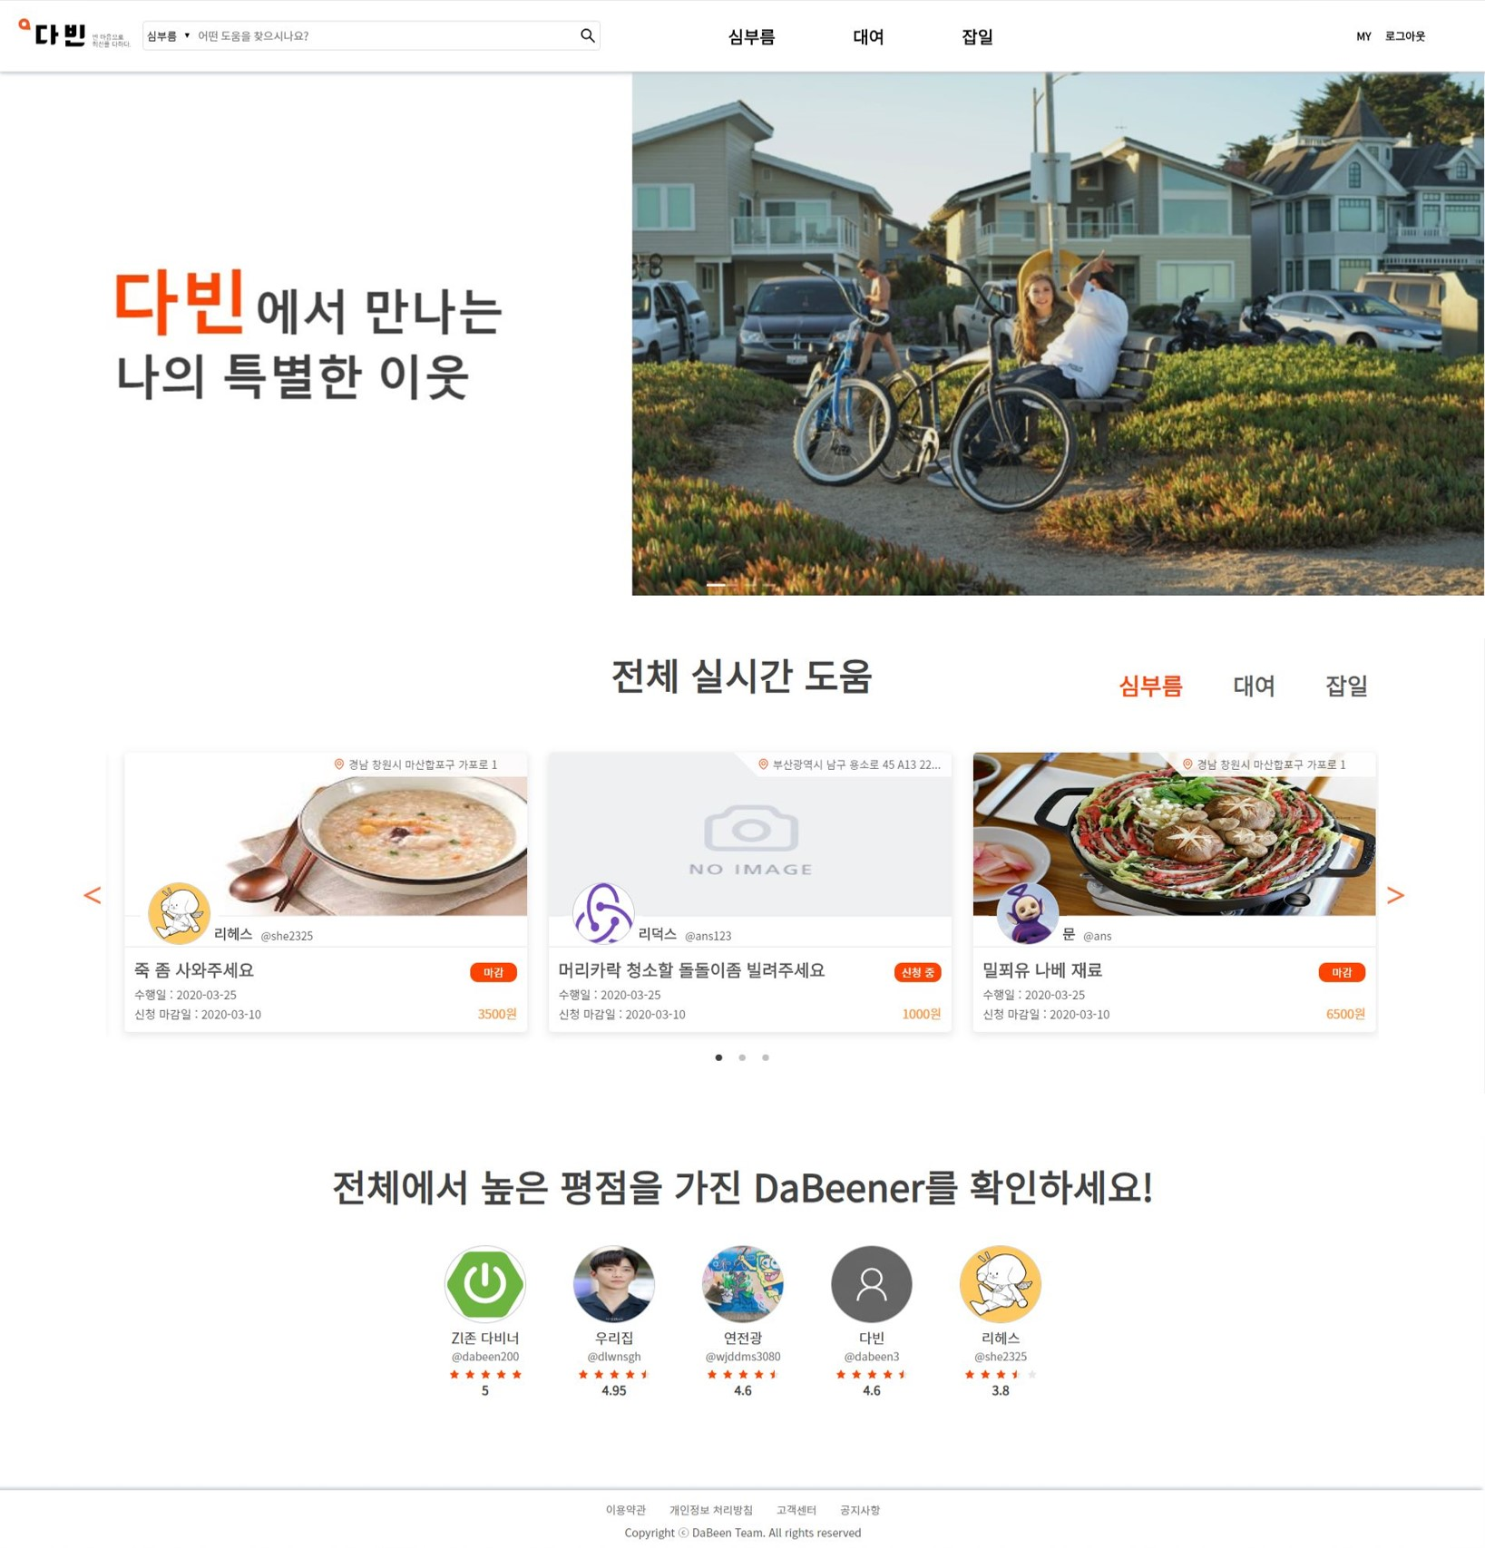
메인 화면
Notes:
다음으로 구현결과를 보여드리겠습니다.
메인화면에서는 서비스를 소개하는 이미지 슬라이더가 있고 밑에는 사용자에 따라 전체 또는 주변의 도움, 다비너를 소개하는 섹션으로 이루어져 있습니다.

Slide 7
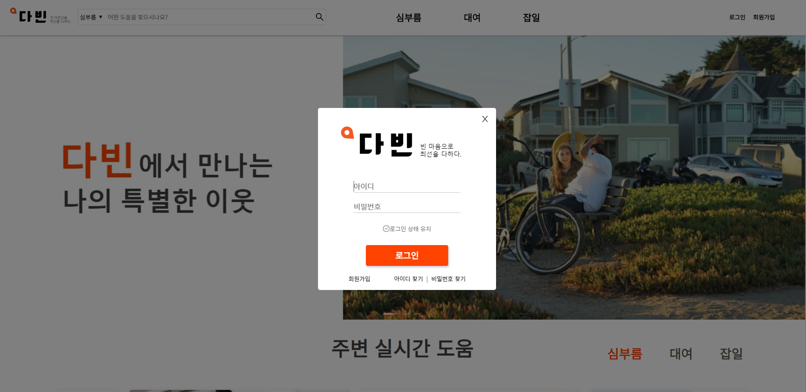
로그인
Notes:
로그인 화면입니다. 모달형식으로 나오게 되어있고 회원가입, 아이디, 비밀번호 찾기등으로 이동할 수 있습니다.

Slide 8
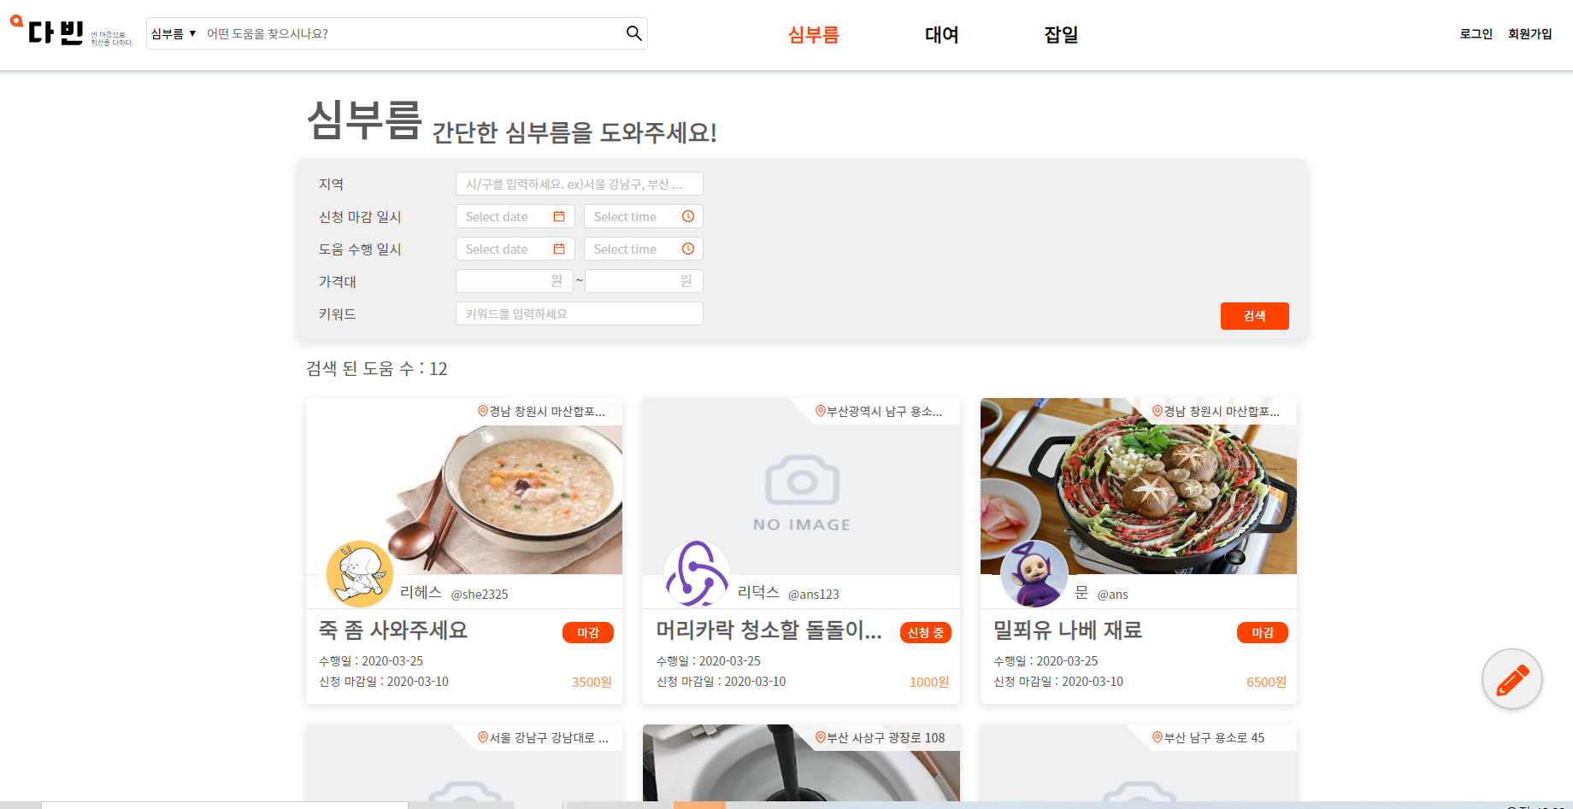
도움 조회
Notes:
위의 메뉴 아이템들을 누르면 각각의 카테고리로 도움을 조회할 수 있습니다. 그리고 조건들을 선택해 검색할 수 있게 만들었습니다.

Slide 9
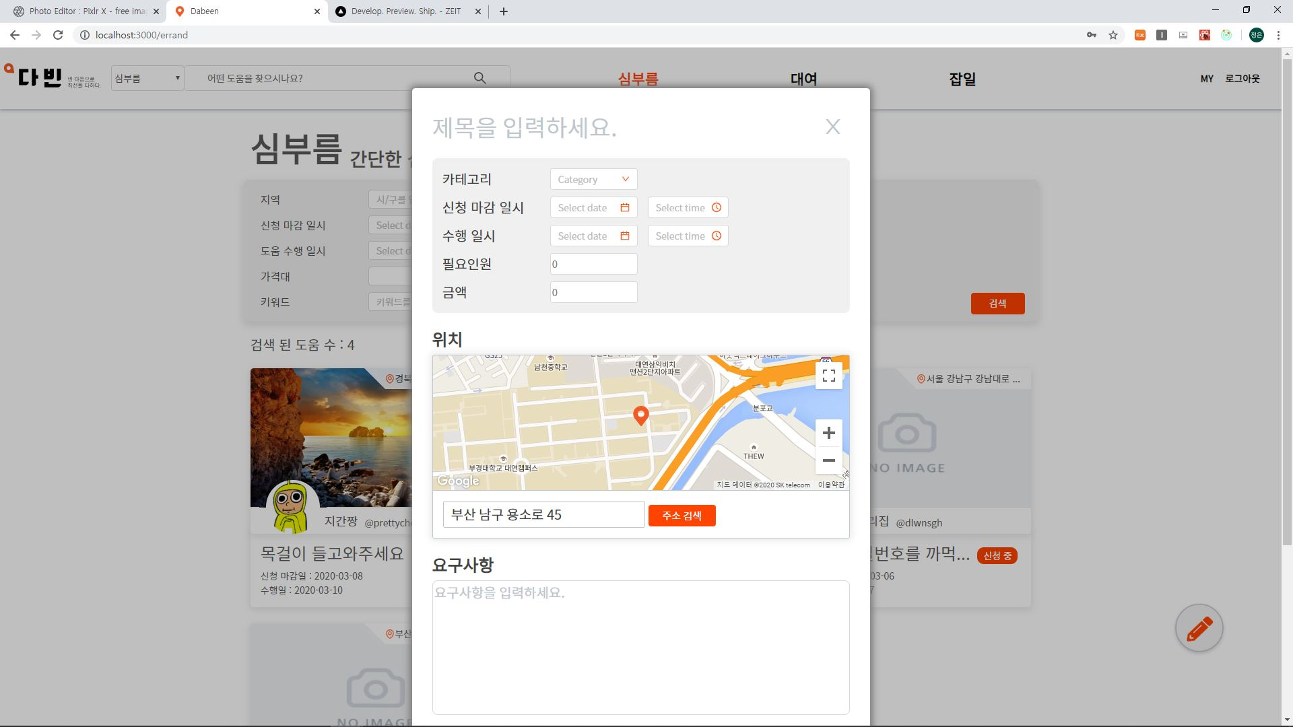
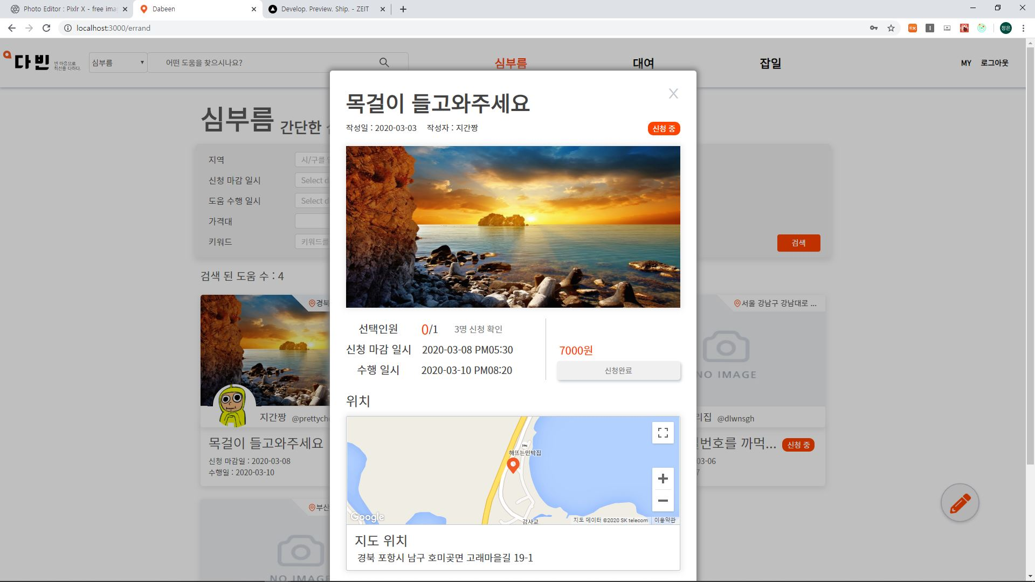
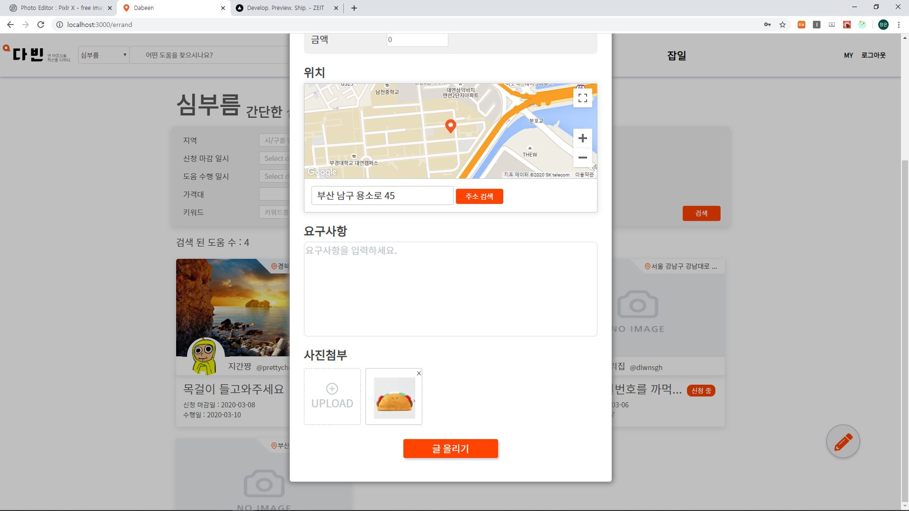
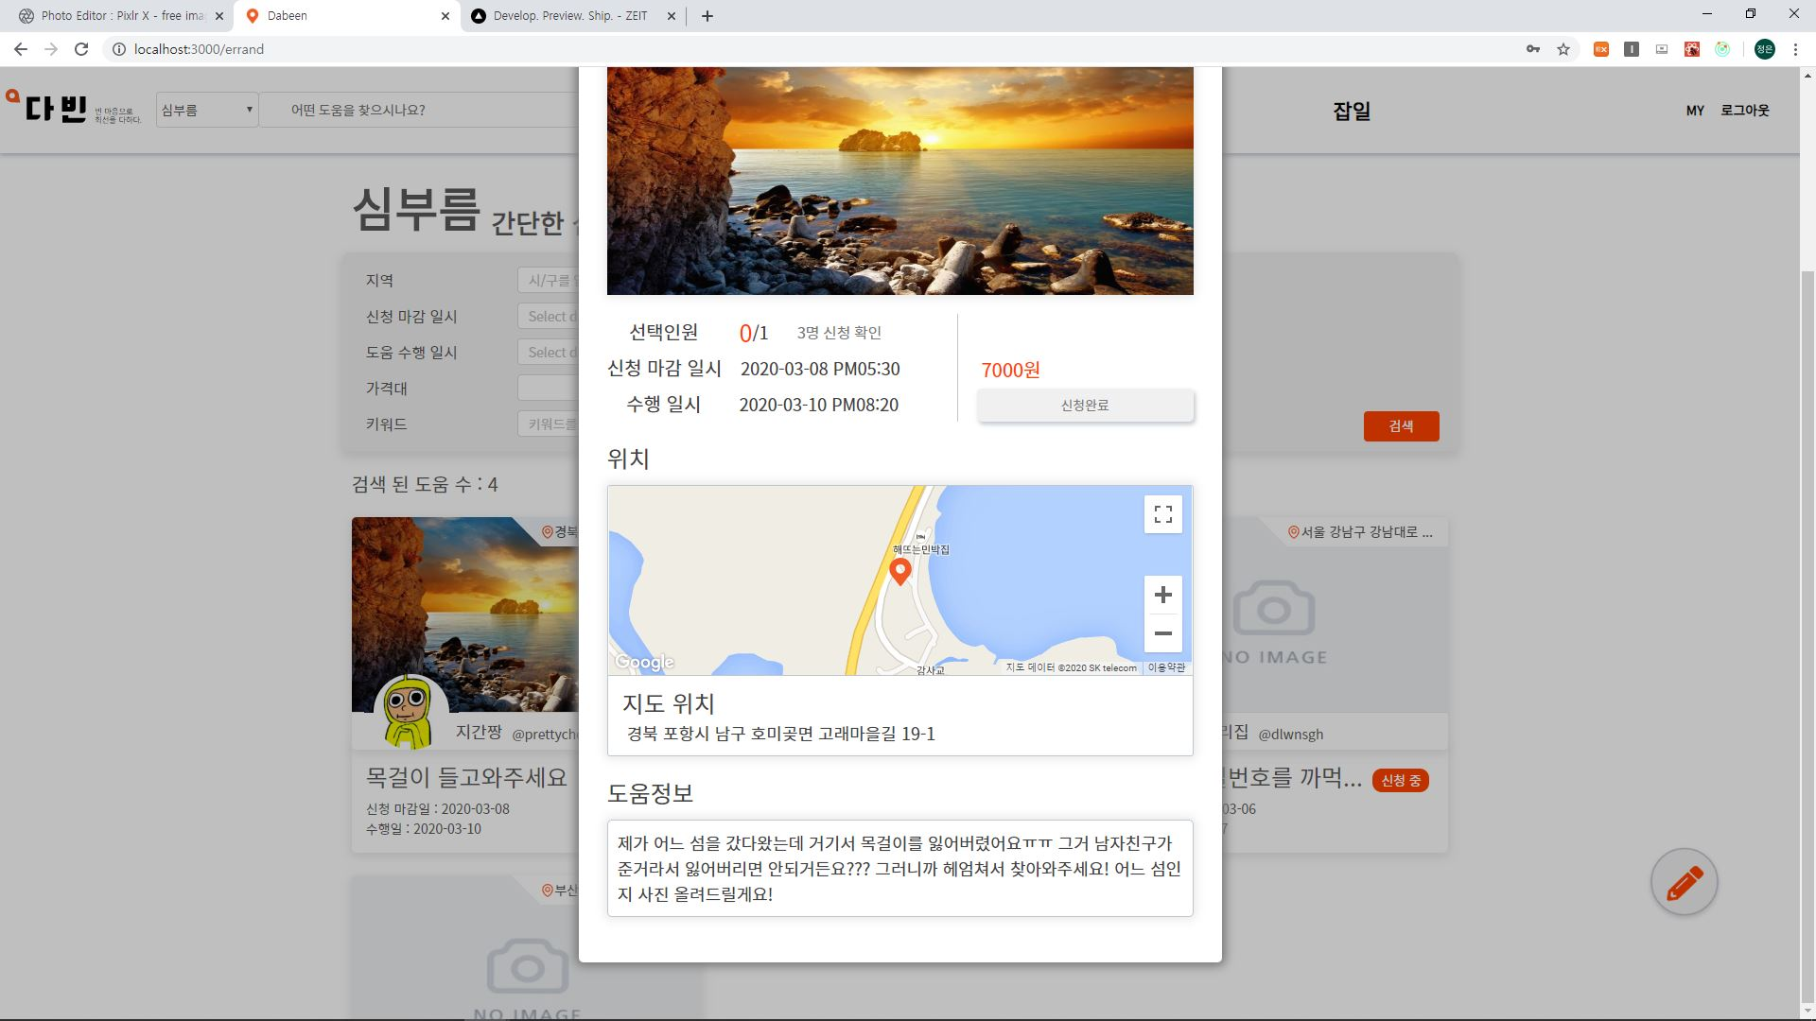
도움 작성
도움 상세 정보 조회
Notes:
다비니들은 도움을 작성하여 도움을 요청 할 수 있고 적은 글은 클릭해서 상세 정보를 조회할 수 있습니다.

Slide 10
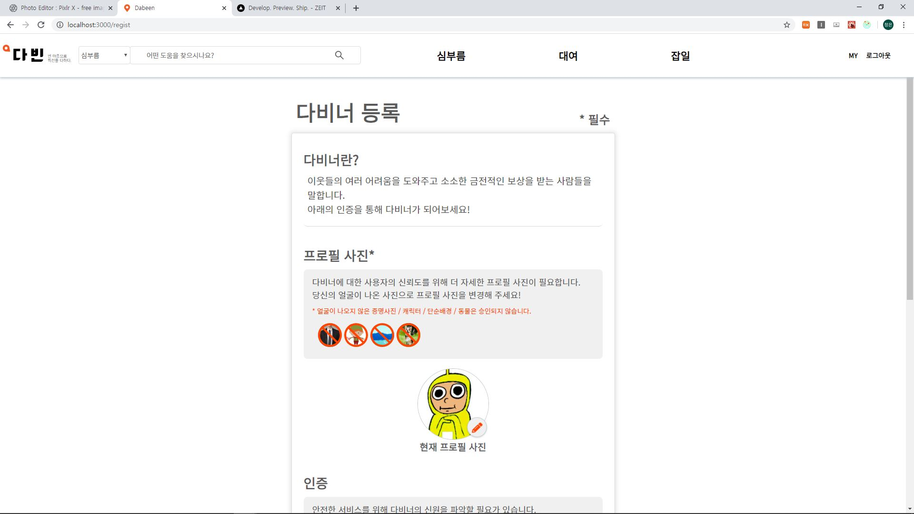
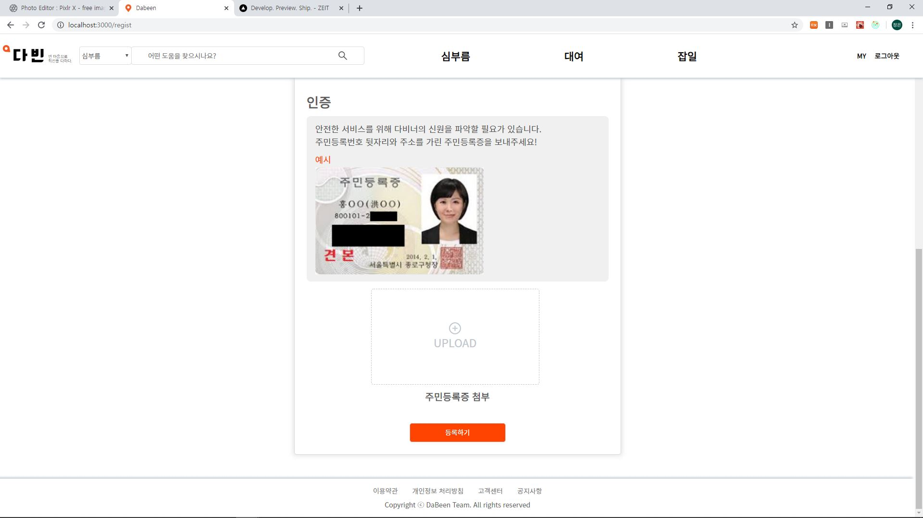
다비너 등록
Notes:
다비니를 도와주기 위해서는 저희 관리자들에게 신분을 인증 받아야만 합니다. 그래서 프로필 사진을 자신의 얼굴이 나오는 사진으로 하고 주민 등록증에 주민번호 뒷자리와 주소를 가린 사진을 업로드 하면 관리자의 인증을 통해 다비너가 될 수 있습니다. 현재는 관리자페이지까지는 만들지 못 해서 자동으로 다비너로 등록되게 해놓았습니다.

Slide 11
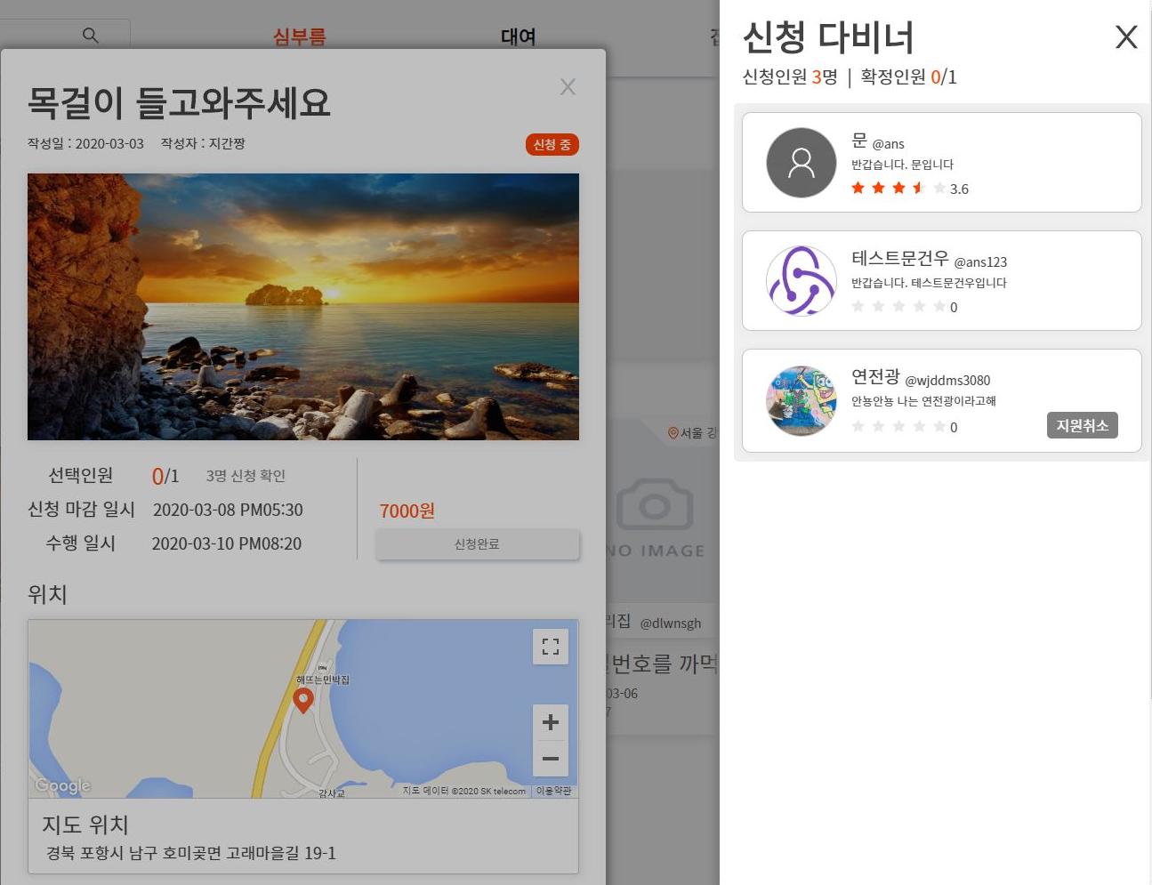
도움 신청 다비너 확인
Notes:
다비너로 등록이 되면 관심이 있는 도움에 신청을 할 수 있고, 글을 적은 다비니의 선택 및 결제를 통해 도움이 진행되게 됩니다.

Slide 12
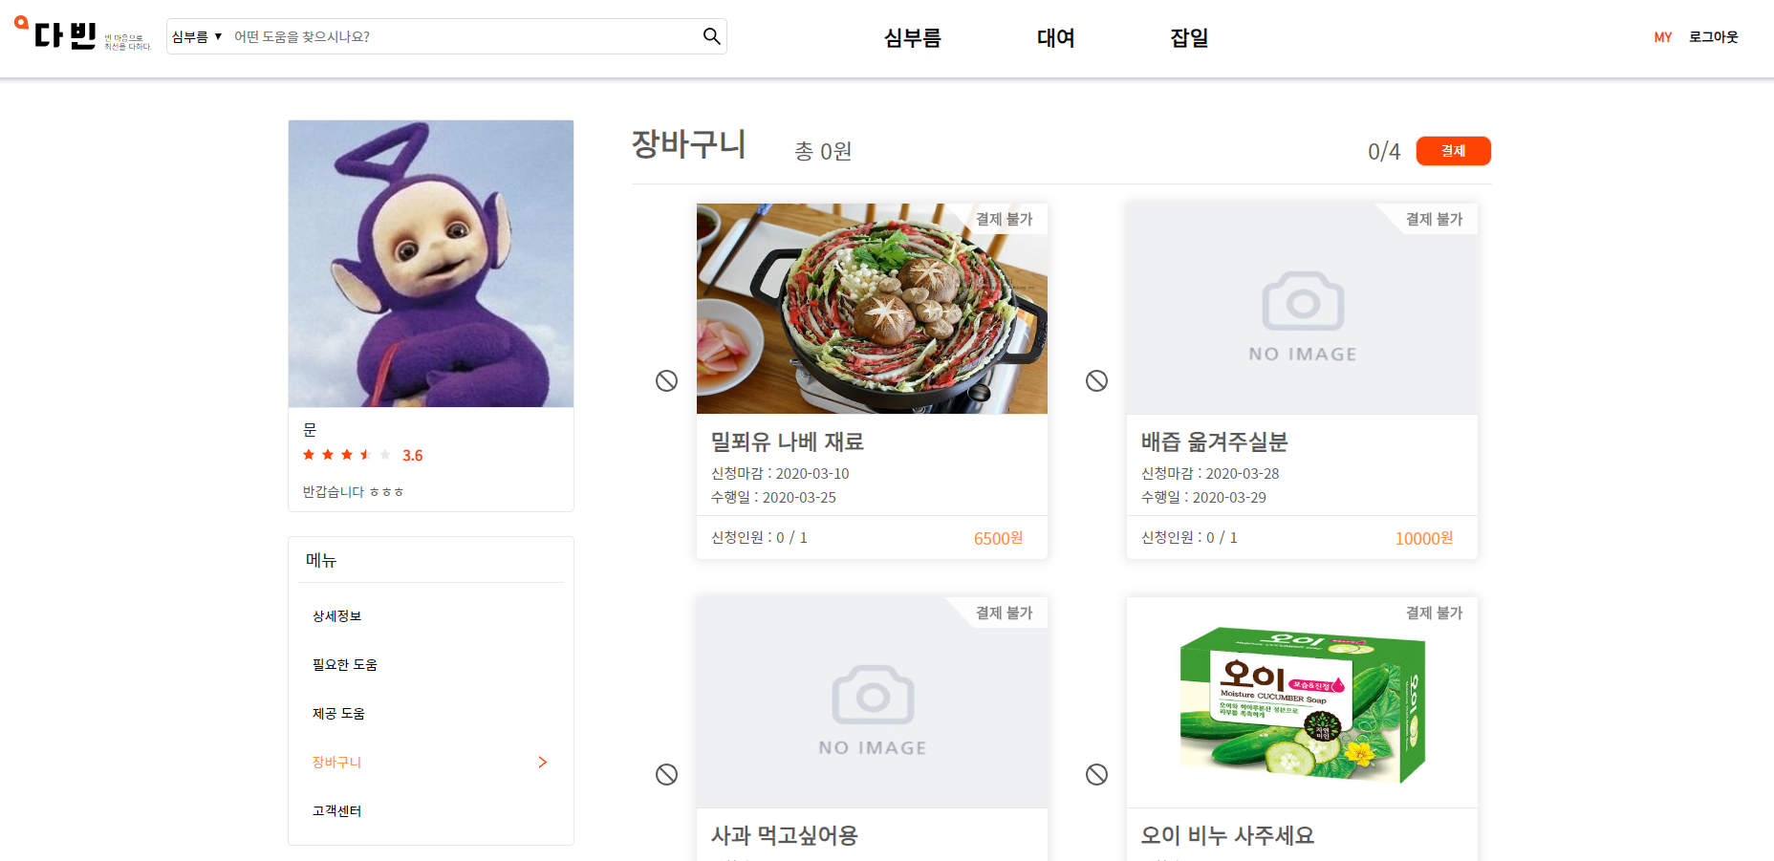
장바구니
Notes:
장바구니는 자신이 적은 글 중에 결제가 되지 않은 것들이 담기며, 신청한 사람을 선택했을 때 결제 할 수 있습니다.

Slide 13
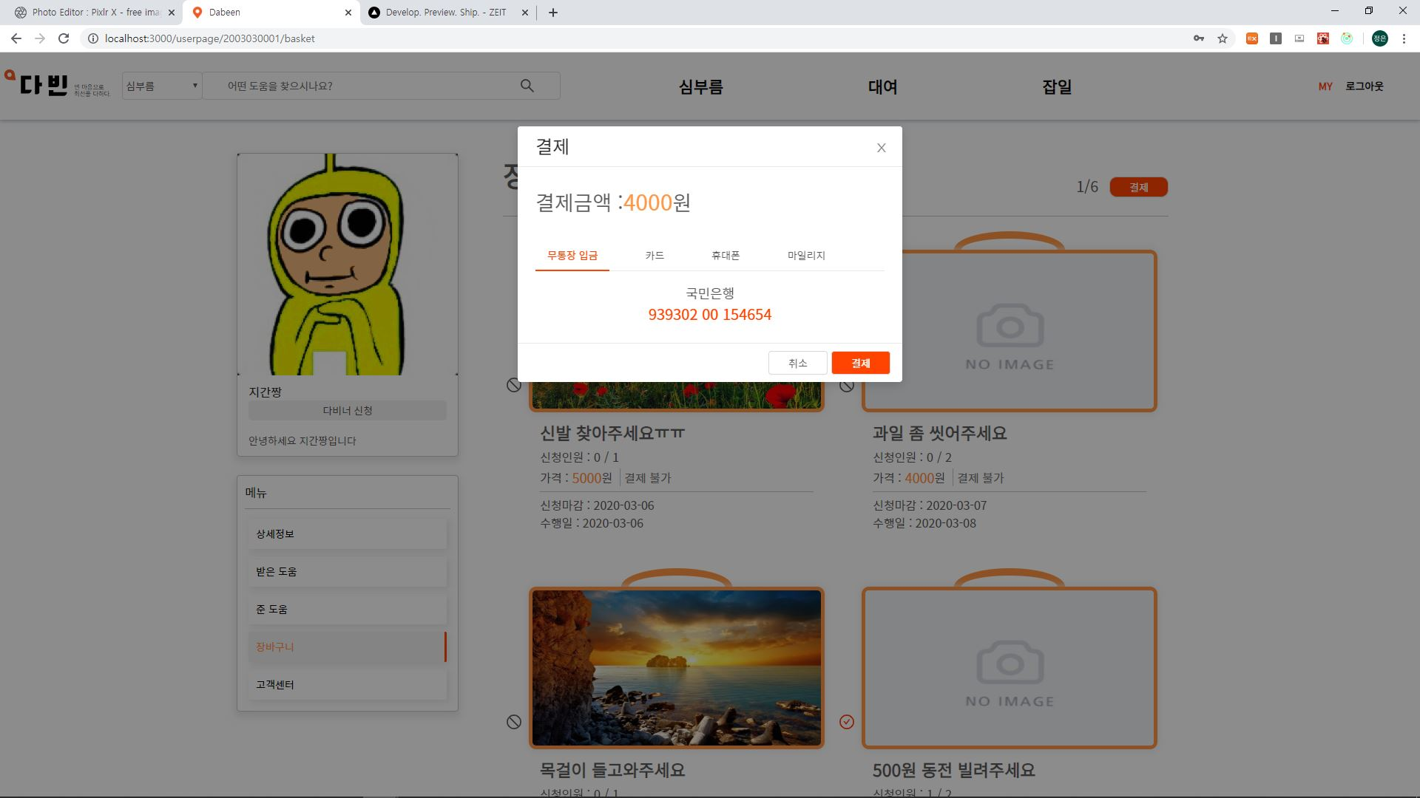
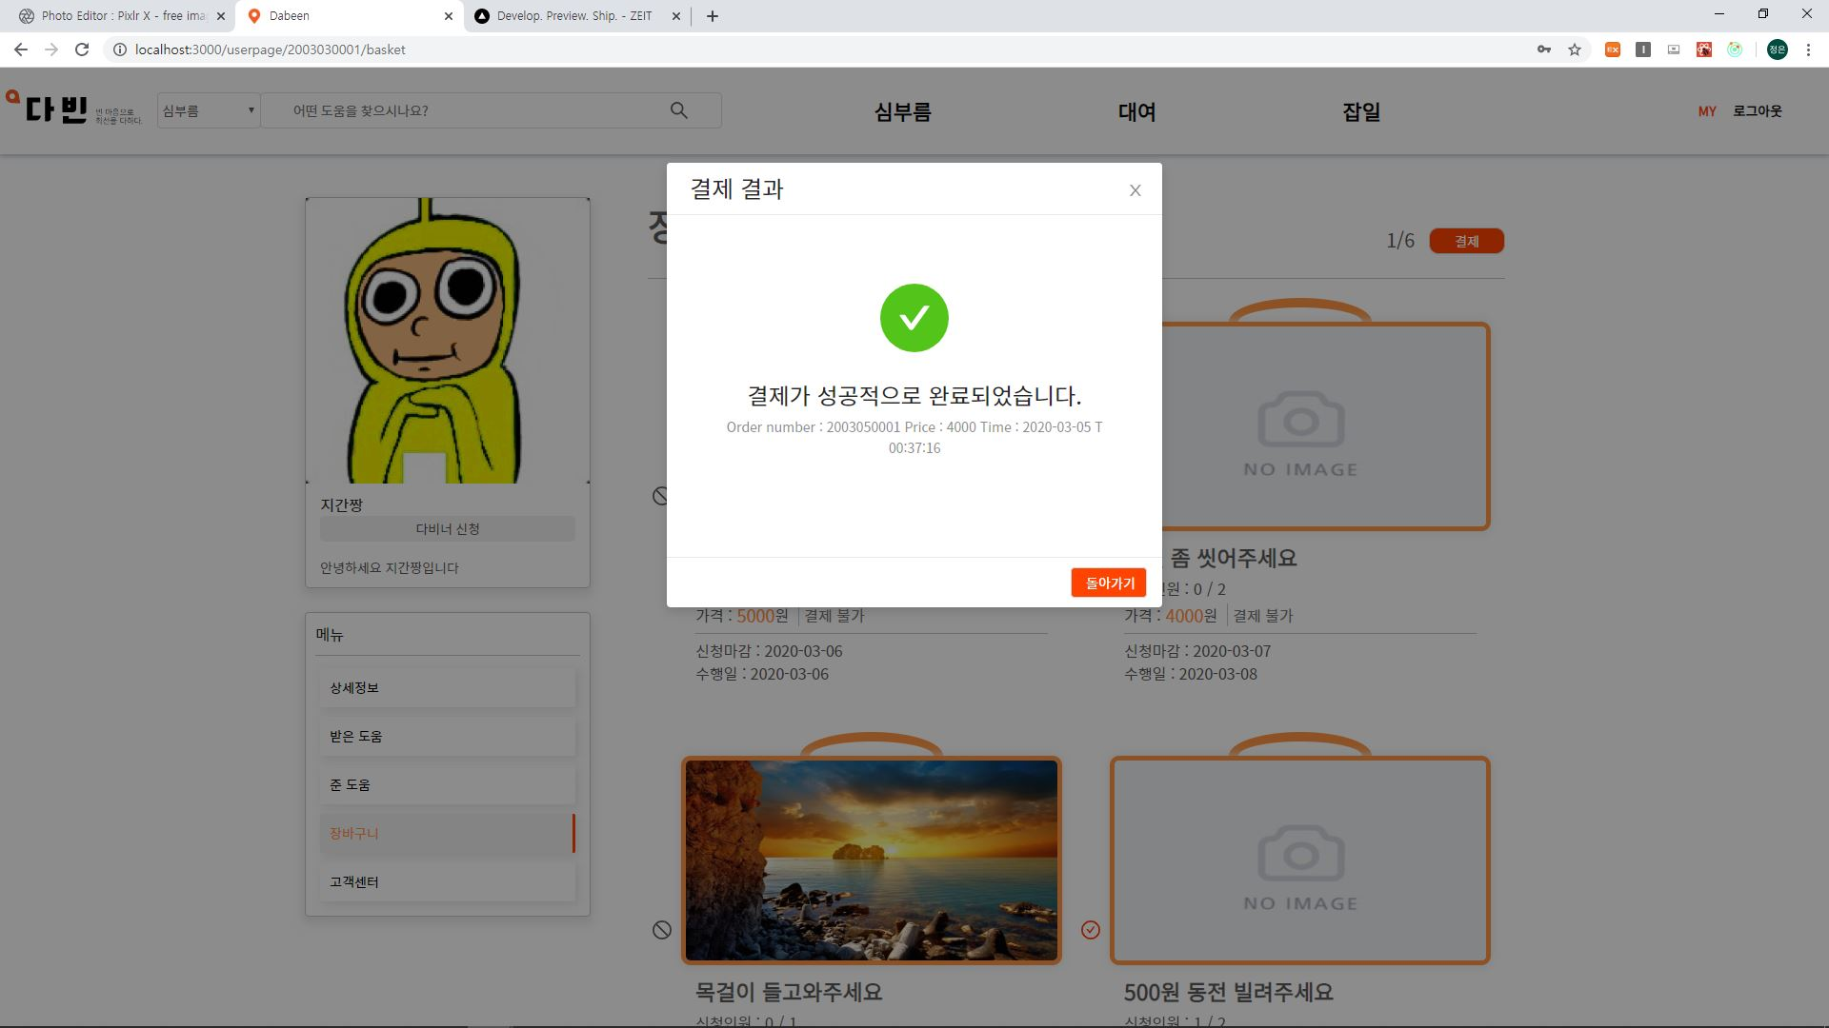
도움 결제
Notes:
무통장 입금, 카드, 휴대폰, 마일리지로 결제를 할 수 있게 만들었습니다. 실제로 결제를 하려면 사업자 등록 및 결제 모듈들을 써야하기에 DB상에서만 결제된 것처럼 만들었습니다.

Slide 14
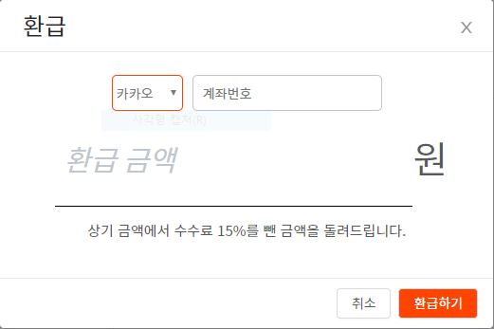
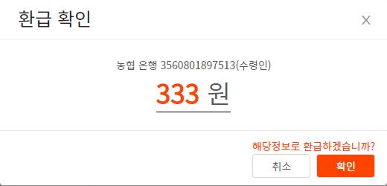
마일리지 환급
Notes:
환급은 다비너가 도와주면서 번 마일리지를 자신이 원하는 계좌로 넣어주는 방식으로 했습니다. 환급 또한 DB상으로만 마일리지가 차감되게 만들었습니다.

Slide 15
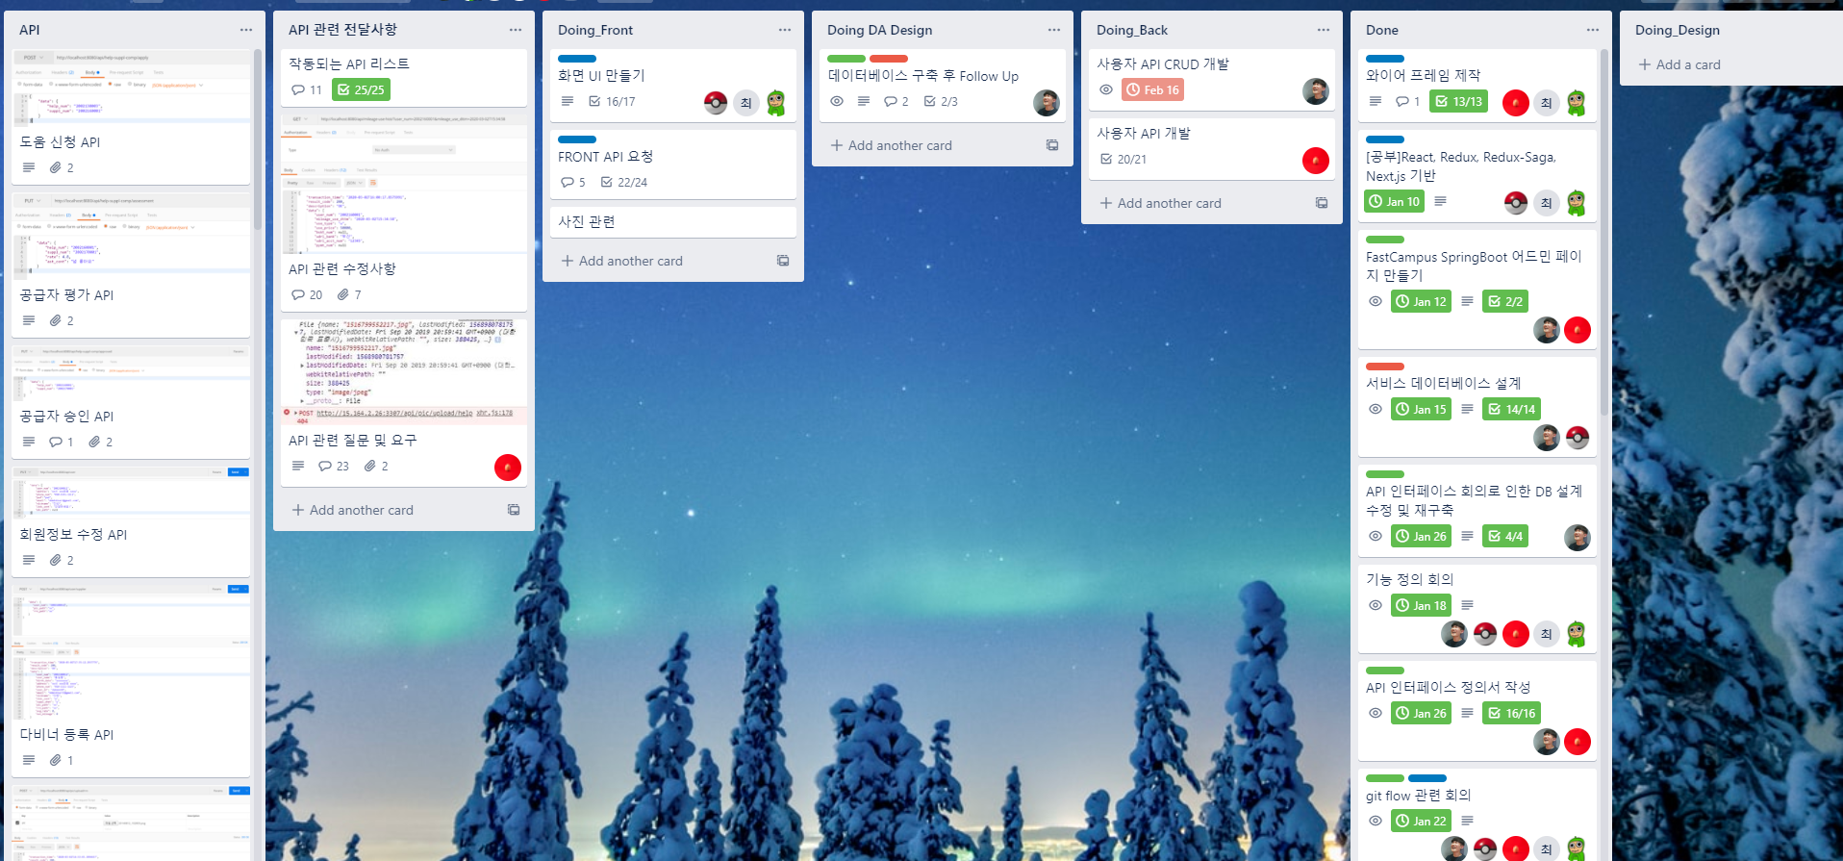
수행 역할
Frontend
Design
주요기능 화면 개발
UI/UX 레이아웃 설계
Frontend 소스코드 배포환경 구축
서비스 CI 제작
팀 내 디자이너와 화면 UI 최종 검토
Frontend팀과 화면 UI 최종 검토
Backend
요구사항에 따른 DB 설계 / 구현 및 최신화
Default CRUD 및 사용자 API 개발
Backend 소스코드 배포환경 구축
Notes:
전체적인 진행상황은 이렇습니다. 프론트엔드는 주요기능 화면개발 및 배포를 하였고 디자인은 UI/UX 레이아웃설계 및 서비스 CI제작하고 화면 UI를 같이 최종 검토를 하였습니다. 백엔드로는 요구사항에 따른 DB설계 구현 및 최신화 기본 CRUD 및 사용자 API 개발, 백엔드 배포까지 완료하였습니다.

Slide 16
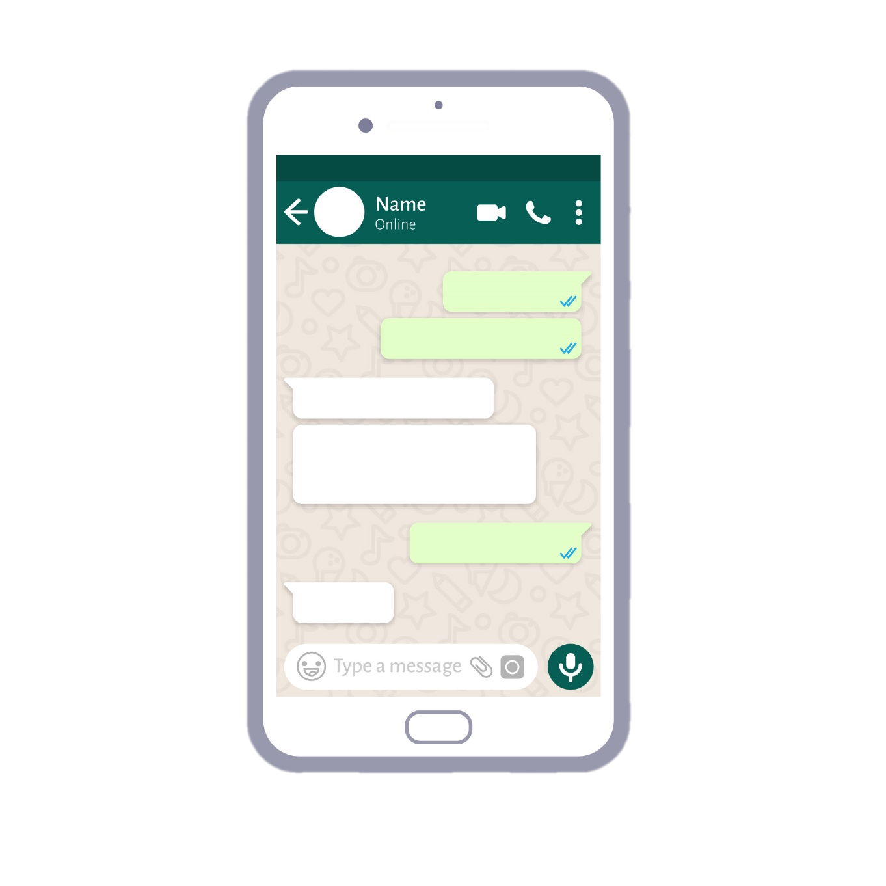
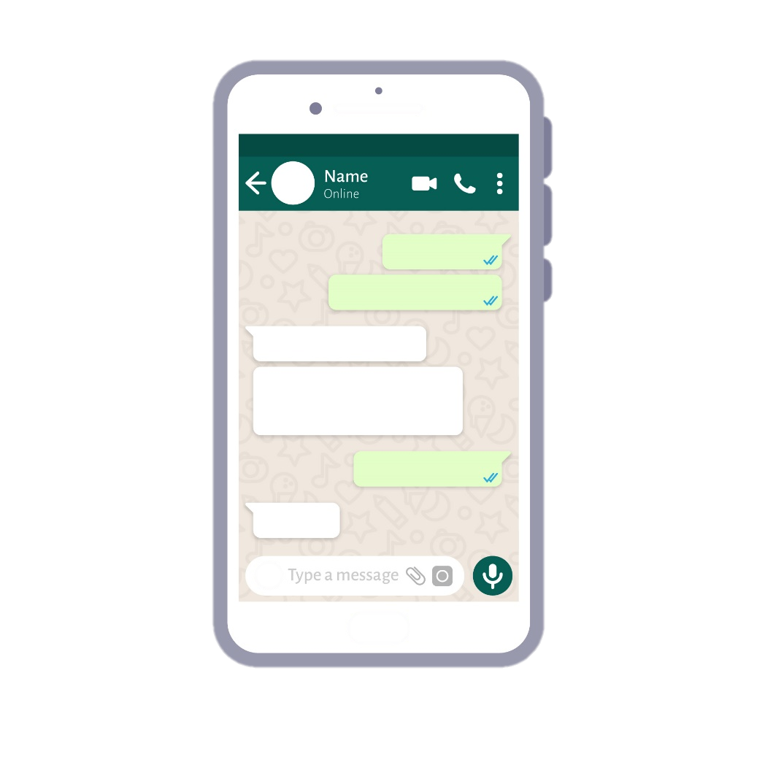
미완성기능
채팅 기능
Notes:
구현하지 못한 기능으로는 채팅기능이 있습니다. 다비너와 다비니가 연결 되면 채팅을 통해 더 상세한 일정을 잡게 하려고 했는데 시간 및 기술 부족으로 인해 구현하지 못 하였습니다.
그리고 프로젝트 시연을 하겠습니다.

Slide 17
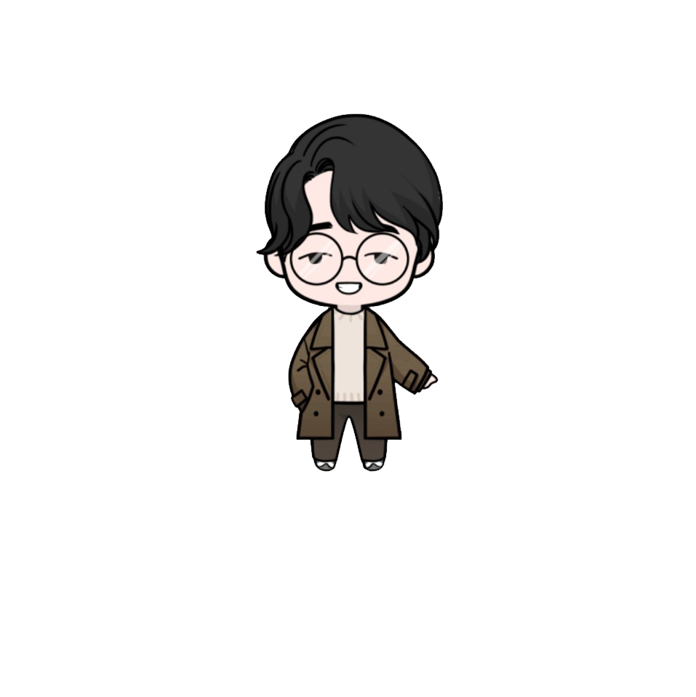
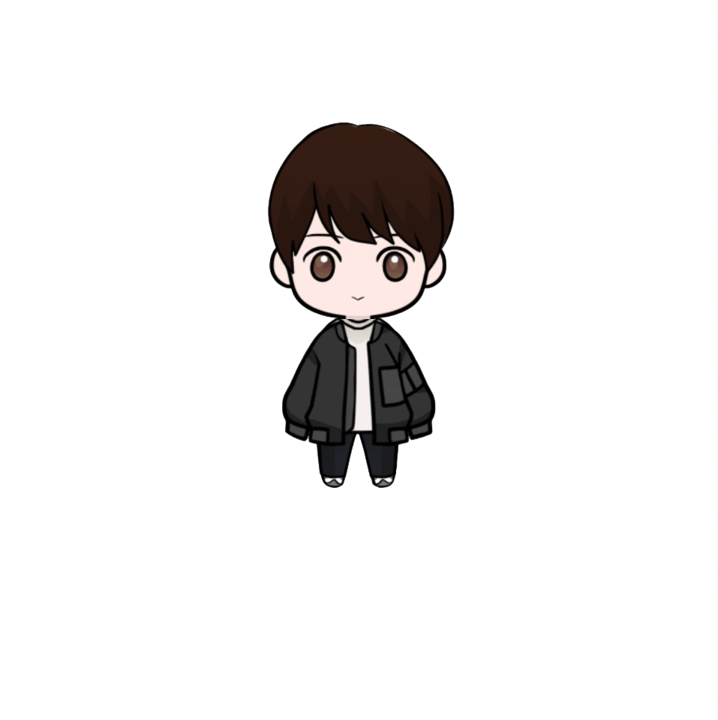
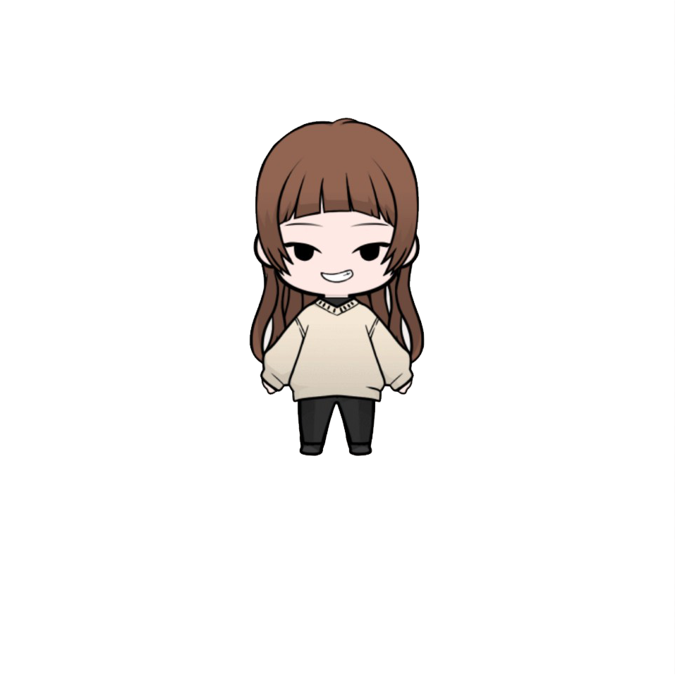
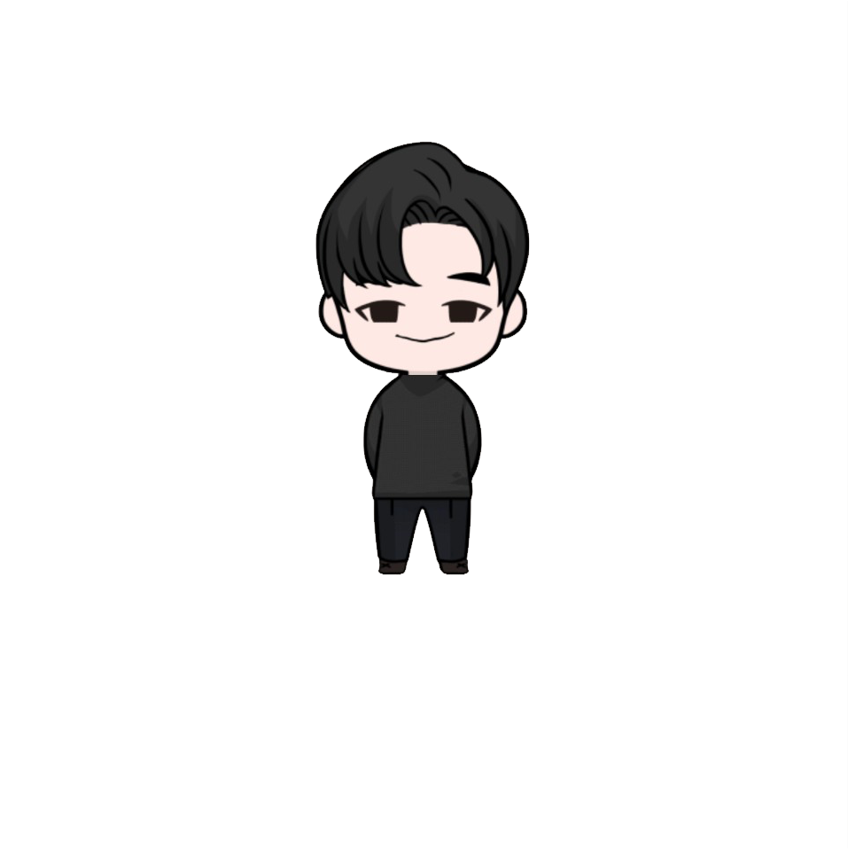
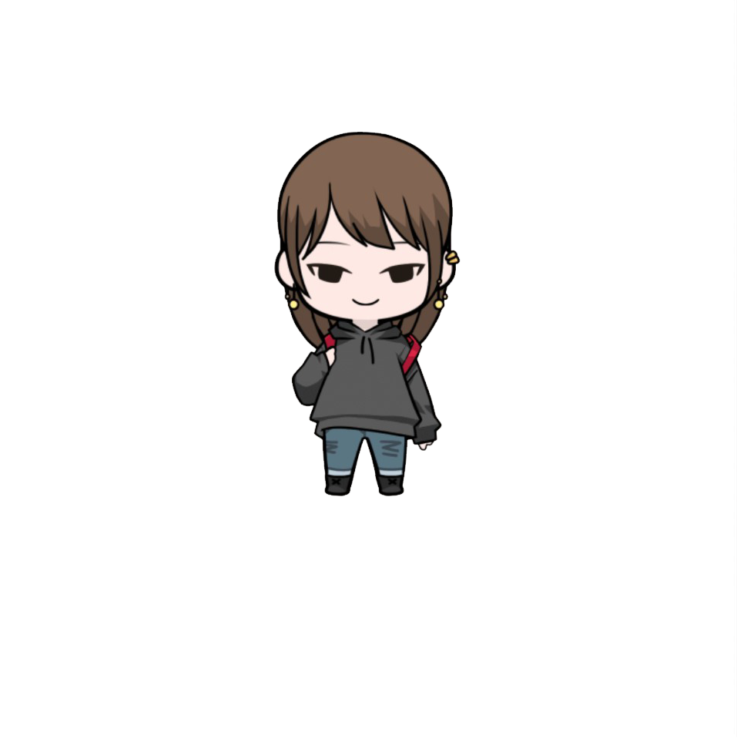
Frontend
Backend
문건우
팀장
표석훈
Front
최정은
Front
권영인
Back
이은비
Back
Notes:
마지막으로 팀원들의 느낀점들을 발표하고 마치겠습니다.

Slide 18
배운점
Frontend / DB 설계
1기를 진행하며 필요성을 느꼈던 Redux, Saga, Next.js 등의 기술 사용 및 습득
아쉬운점
탄탄하지 못한 설계로 개발 속도 저하 및 시간적 제약으로 인한 코드리뷰 부재
구현하지 못한 채팅 기능
다음목표
문건우
팀장
TypeScript 적용 및 SSR과 SEO에 대한 관심
구현 시 높은 수준의 보안을 고려하려는 노력
Notes:
발표자인 저는 초반에 DB설계를 도왔고 프론트엔드를 주로 하였습니다. 배운점으로 DND1기를 진행하며 필요성을 느꼈던 Redux ,saga Nextjs 등의 기술 사용 및 습득, 아쉬운 점으로는 탄탄하지 못한 설계로 개발 속도 저하 및 시간적 제약으로 인한 코드리뷰의 부재, 그리고 구현하지 못한 채팅 기능을 꼽았습니다. 다음 목표로는 타입스크립트 적용 및 ssr과 seo를 더 잘하고 싶다라고 느꼈고, 좀 더 보안에 신경을 쓰고 싶다라고 느꼈습니다.

Slide 19
배운점
Frontend / 화면 설계
백엔드 개발자의 역할 이해 및 협업 능력 배양
아쉬운점
규칙의 부재로 인한 구현 과정에서의 혼선 발생
다음목표
표석훈
Front
프로젝트 구현 시 세밀한 수준부터 함께 확실한 방향성 설정
Notes:
다음 팀원 표석훈은 처음의 와이어프레임을 제작하고 프론트엔드의 개발을 맡았습니다.
배운점으로 백엔드 개발자의 역할 이해 및 협업 능력 배양, 아쉬운 점으로 규칙의 부재로 인한 구현 과정에서의 혼선 발생을 꼽았습니다. 다음 프로젝트 구현시에는 세밀한 수준부터 함께 확실한 방향성 설정을 하는게 좋겠다고 말했습니다.

Slide 20
배운점
Frontend / 화면 설계
Redux, Saga에 대한 사용법 및 지식 함양과 반응형 웹에 대한 이해
아쉬운점
프로젝트 수행 시 소통과 협업의 중요성 인지
다음목표
최정은
Front
구현된 웹 결과물에 대한 반응형 디자인 보완
프론트엔드 개발자로서 추가적인 디자인 학습
Notes:
다음 팀원으로 최정은도 와이어프레임 설계와 프론트엔드 개발을 맡았습니다. 배운점으로 리덕스와 사가에 대한 사용법 및 지식 함양과 반응형 웹에 대한 이해, 아쉬운점으로 프로젝트 수행 소통과 협업이 부족했다를 꼽았습니다. 다음 목표로 구현된 웹 결과물에 대한 반읗영 디자인 보완, 프론트 엔드 개발자로서 추가적인 디자인 학습을 하고 싶다고 하엿씁니다.

Slide 21
배운점
Backend / DB 설계
Mysql DB에 대한 이해 및 학습
서비스 아키텍처와 백엔드 개발자로서의 역할 이해
아쉬운점
명확하지 않은 서비스 설계로 인한 일정 지연 및 효율성 저하
권영인
다음목표
Back
테스트 주도 개발방식의 적용과 코드 품질을 고려한 개발
Notes:
다음 팀원인 권영인은 전체적인 DB설계를 담당하고 백엔드 개발을 하였습니다. 배운점으로 MYSQL DB에 대한 이해 및학습, 서비스 아키텍처와 백엔드 개발자로서의 역할 이해, 그리고 아쉬운점으로 명확하지 않은 서비스 설계로 인한 일정 지연 및 효율성 저하를 꼽았습니다.
목표로는 테스트 주도 개발방식의 적용과 코드 품질을 고려한 개발을 삼았습니다.

Slide 22
배운점
Backend / Design
백엔드에서 처리되는 데이터의 흐름 및 프론트와의 연결 방식에 대한 이해
다른 담당자들과의 협업 및 의사소통 도구(Trello)의 중요성
아쉬운점
견고하지 못한 초기 설계로 인한 개발 효율성 저하
이은비
다음목표
Back
다양한 서비스 요구사항 충족을 위한 추가적인 학습
Notes:
마지막 팀원인 이은비는 전체적인 디자인을 담당했고 백엔드 개발을 하엿습니다. 배운점으로 백엔드에 처리되는 데이터의 흐름 및 프론트와의 연결방식에 대한 이해, 다른 담당자들과의 협업 및 의사소통 도구의 중요성, 아쉬운 점으로는 다른 팀원들과 비슷하게 견고하지 못한 초기 설계로 인한 개발 효율성 저하를 꼽았습니다.
다음 목표로는 다양한 서비스 요구사항 충족을 위한 추가적인 학습을 삼았습니다.

Slide 23
감사합니다!
D&D Project Dabeen
Notes:
많은 도움을 주신 김한솔 멘토님 그리고 다른 멘토님에게 감사하다는 말씀드리고 싶습니다. 이상으로 7팀 다빈의 발표를 마치겠습니다.

